Slide 1
«Логические блоки Дьенеша как средство развития математических представлений дошкольников»

Slide 2
"Логические блоки" разработаны Золтаном Дьенешем всемирно-известным венгерским профессором, математиком, специалистом по психологии, создателем прогрессивной авторской методики обучения детей — «новая математика»
ЦЕЛЬ:
создание условий для освоения математического и пространственного мышления посредством логических игр блоков Дьенеша.

Slide 3
ЗАДАЧИ:
1. Формировать представления:
- об основных геометрических фигурах (круг, квадрат, треугольник, прямоугольник);
- о цвете (красный, желтый, синий);
- размере объекта (большой, маленький);
- толщине (тонкий и толстый);
- о множестве (сравнение, разбиение, классификация, пересечение, объединение).
2. Способствовать развитию:
- умения концентрировать и удерживать внимание, активизировать память, а также психических процессов воображения и речи;
- пространственного мышления, навыков моделирования и конструирования;
- интеллектуальной культуры мышления: умение сопоставлять, обобщать, систематизировать, производить самостоятельный анализ, понимать смысл абстрактного знака, кодировать и декодировать(расшифровывать) информацию, аргументировать свои утверждения.
3. Воспитывать:
- личную инициативность и волевые качества в достижении учебной цели, решении практических задач и преодолении препятствий.

Slide 4
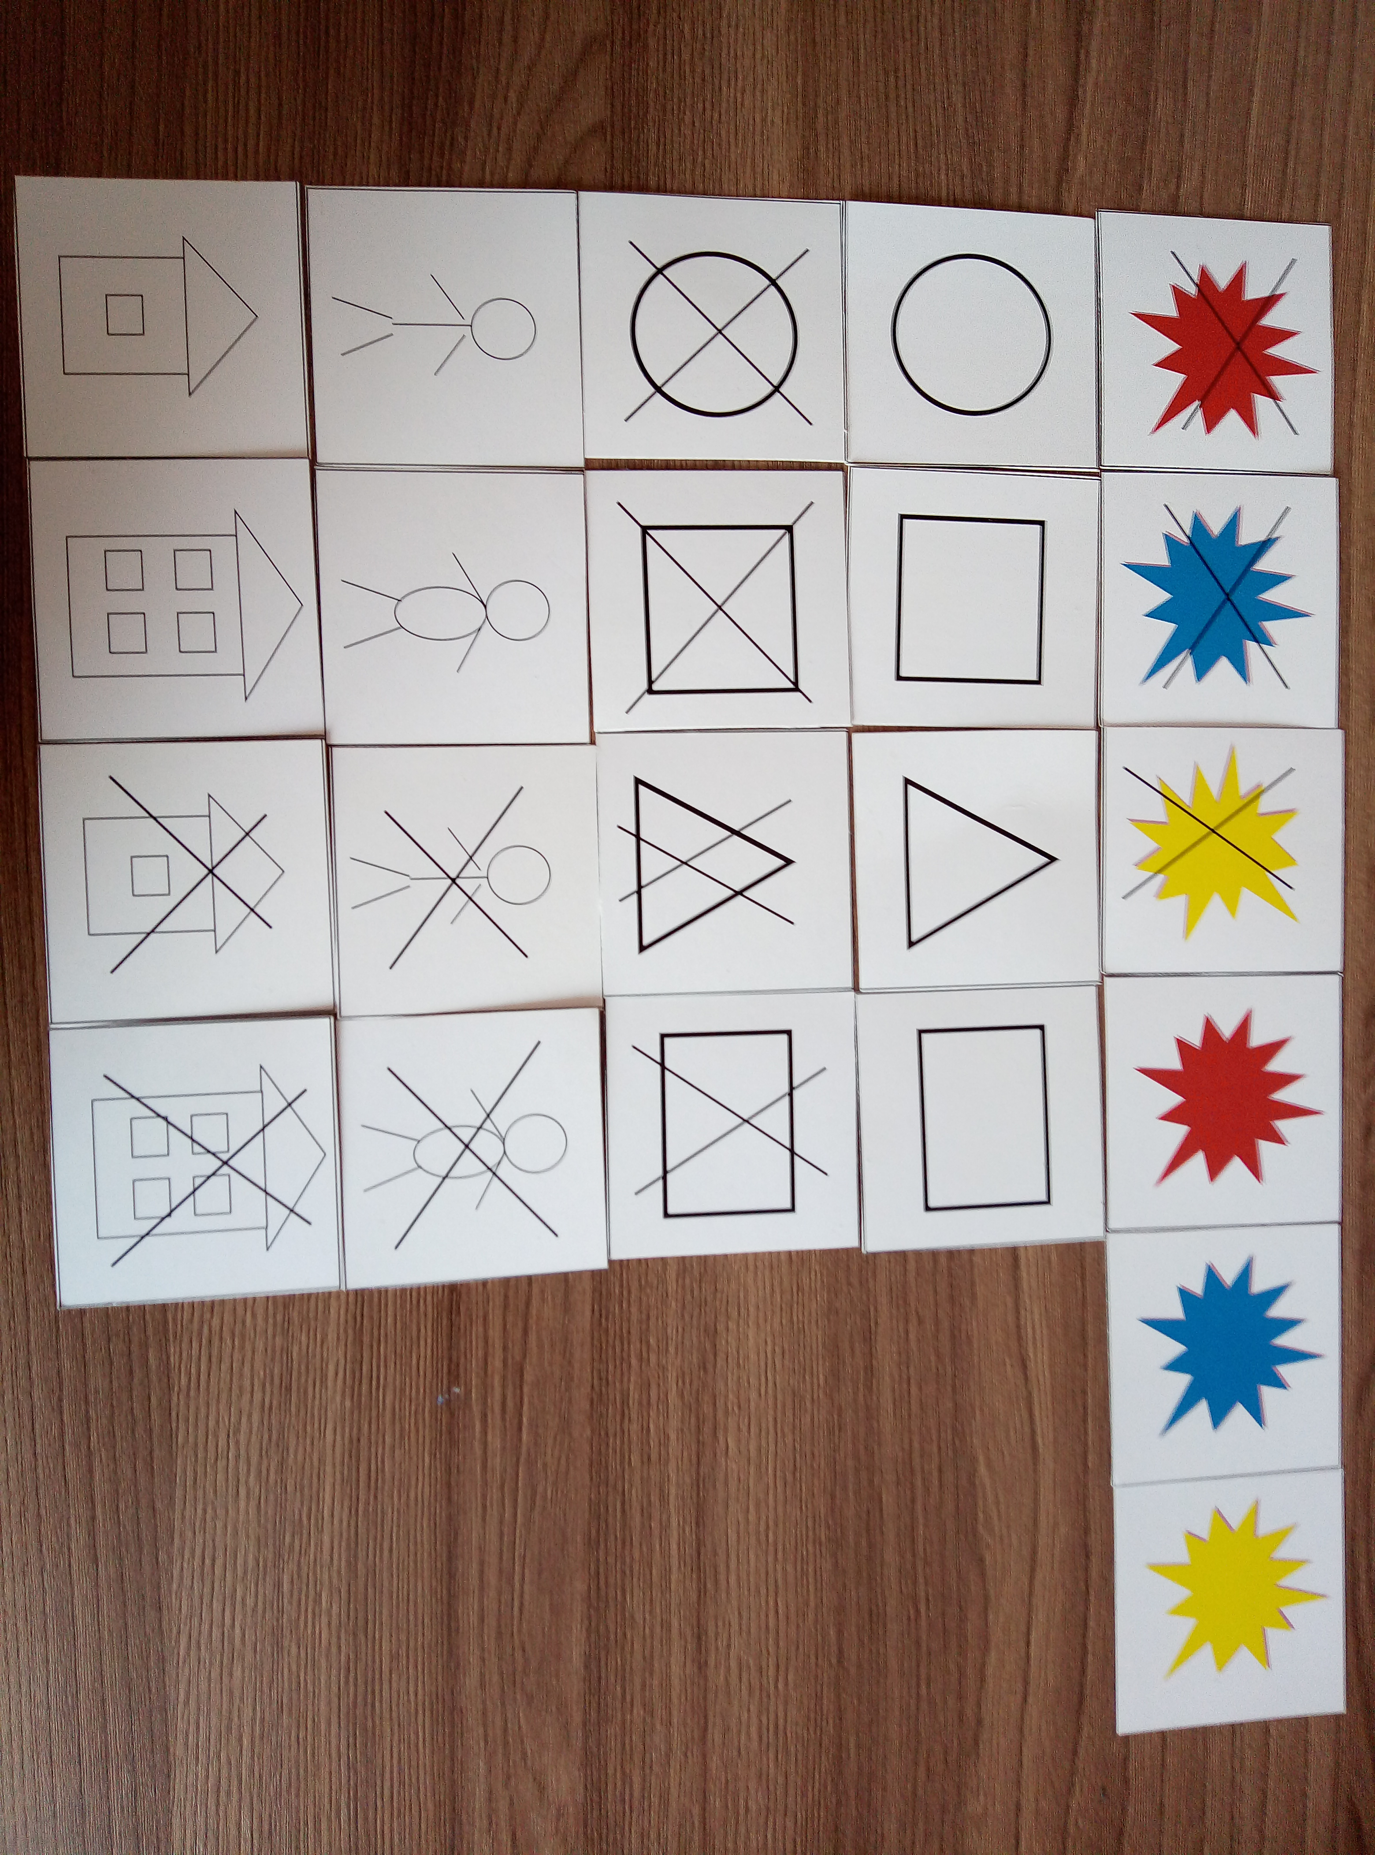
В каждой коробке имеются блоки:
а) четырех форм (круги, треугольники, квадраты, прямоугольники);
б) трех цветов (красные, синие и желтые);
в) двух размеров (большие и маленькие);
г) двух видов толщины (толстые и тонкие).
В наборе нет ни одной одинаковой фигуры.
Каждая геометрическая фигура характеризуется четырьмя признаками: одной из четырех форм, одним из трех цветов, одним из двух размеров, одним из двух видов толщины.
С логическими фигурами используются карточки
с символами свойств.
Знакомство ребенка с символами свойств важная
ступенька в освоении всей знаковой культуры, грамоты
математических символов, программирования и т.д.
На карточках условно обозначены свойства блоков
(цвет, форма, толщина, размер)
Всего 11 карточек.
И 11 карточек с отрицанием свойств,
например: Не красный.

Slide 5
Формы работы
Занятия
Дидактические игры
Сюжетно- ролевые игры
Подвижные игры
Конструктивные игры

Slide 6
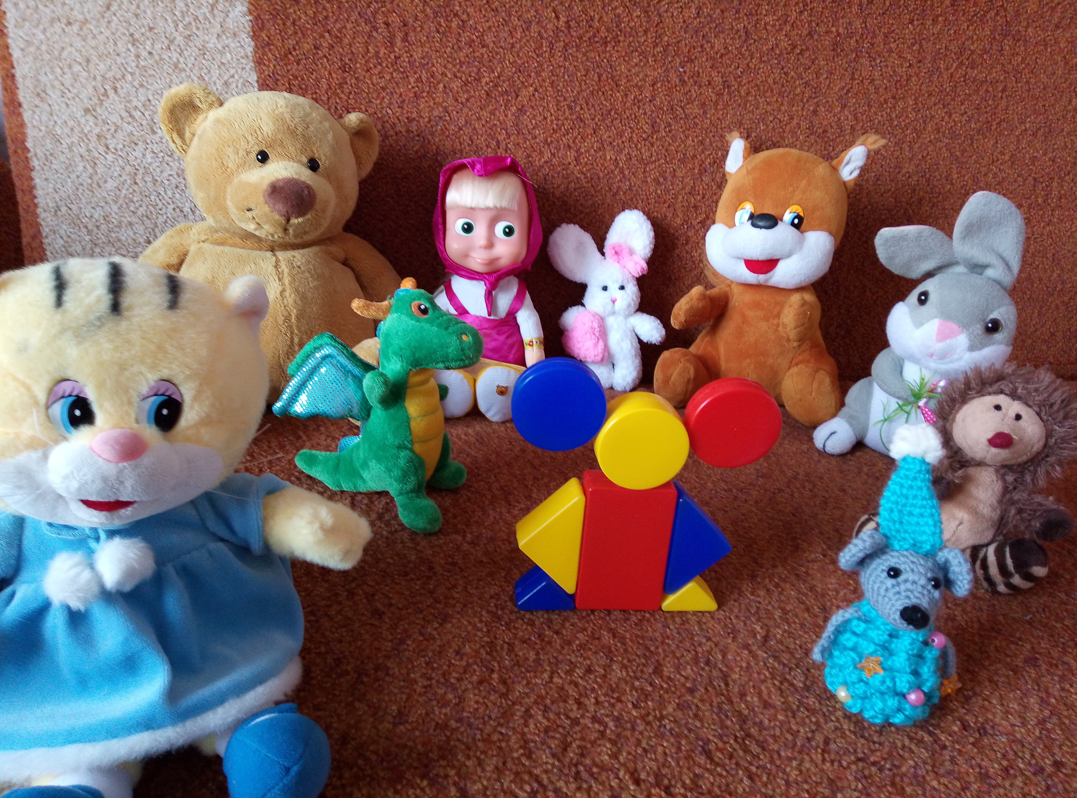
ЭТАПЫ ОСВОЕНИЯ МАТЕИАЛА
Самостоятельное знакомство
Игры и упражнения на развитие умения оперировать одним свойством (обобщать, классифицировать, сравнивать объекты по форме)
Упражнения на развитие умения оперировать сразу двумя свойствами, а затем и тремя, и четырьмя свойствами
Введение специального кода, графически изображающего данные свойства
Введение кода, обозначающего знак отрицания «не»
мотивация
Для того чтобы поддержать интерес детей к занятиям, к обучению, необходимо разнообразить их игровыми задачами, сюжетами ( «Интересная прогулка в лес», «В страну сказок» и др. ), сказочными персонажами (игрушки, друг «Чебурашка»), этим только поможете детям преодолевать интеллектуальные трудности.

Slide 7
Дидактическая игра «Найди»
младший дошкольный возраст, рассмотрим раздел
«Форма» и «Величина»
Задачи
Закреплять название геометрических фигур (круг, квадрат, треугольник), основных цветов (желтый, красный, синий), понятия «большой - маленький».
Способствовать развитию умения сравнивать геометрические фигуры между собой по 1 или 2 признакам, путем непосредственного соизмерения и сравнения на глаз; выявлять общий признак и находить фигуру по заданному признаку.
Описание игры
В гости приходит любимый герой Мишка, обращается за помощью. Нужны фигуры для постройки детской площадки для зверушек.
Предлагает
1. Задание
«Найдите фигуру такую же как у меня по форме, но другого цвета»
Треугольник, синий
(все треугольники, не синие, любого размера)
2. Задание
«Такую же по размеру, но другой формы»
Большой, круг
(Все большие, не круглые, любого цвета)
3. Задание
«Такую же по форме, но другого цвета и размера»
Квадрат, желтый, маленький
(Все круги, не квадратные, не маленькие)

Slide 8
В среднем дошкольном возрасте
Раздел « количество и счет»
ИГРА «ПОЙМАЙ РЫБКУ»
Задачи: Способствовать развитию умений отвечать на вопрос «Сколько?»; понимать конкретный смысл слов «больше, «меньше», «столь­ко же». Упражнять в счете. Развивать умение сравнивать предметы по 3-м, 4-м свойствам, декодировать (расшифровывать) информацию. Развивать логическое мышление.
Описание игры
У мамы-кошки много детей - веселых и любознательных котят. Им очень нравиться бегать и резвиться. А еще они любят лакомиться рыбкой. Но одной маме не поймать столько много рыбы и она просит помощи у вас.
Предлагает посоревноваться, кто первым справится с заданием, тот и выигрывает, победитель получает фишку.
1 задание и начинаете декодировать (расшифровывать) информацию.
- Поймай рыбку
(желтую, круглую, маленькую), оставьте фигуру на рыбке
2 задание
Найдите (не красную, не квадратную, большую, не толстую)
рядом положите.
Сосчитайте сколько у вас всего рыбок?
Сколько у рядом сидящего друга?
У кого больше или меньше рыбок или столько же?

Slide 9
Раздел «Ориентировка в пространстве»
Пространственные представления расширяются и закрепляются в процессе всех видов деятельности, в том числе и включением в здоровьесберегающие технологии.
Зрительная гимнастика.
Поиграем?!
Найдите прямоугольник, красного цвета, большой, толстый. Положите его слева.
А справа положите прямоугольник, синего цвета, большой, толстый.
Глазами посмотрите сначала на красный прямоугольник, а затем на синий, на красный, на синий (3-4 раза).
Положите ладошку на красный прямоугольник, а другую на синий прямоугольник.
Когда я скажу: красный прямоугольник, вы поднимаете левое плечо,
а когда скажу - синий, поднимите правое плечо(4 раза).
А теперь нарисуйте подбородками линию от красного прямоугольника к синему и то синего к красному (по 4 раза).
Зажмурили глаза сильно-сильно, открыли, поморгали, поморгали.
Молодцы! Глаза ваши будут здоровыми и внимательными.
Или, например, воспитатель обучая детей умению ориентироваться на плоскости (умение раскладывать определенное количество фигур в указанном направлении в верхней, нижней части, слева, справа, в середине, в левом верхнем (левом нижнем), в правом верхнем (правом нижнем) углу).
Можно дать детям задания: слева положить пять тонких фигур, а справа – толстых на один больше. Варианты заданий могут быть разнообразными.

Slide 10
Дети старшего дошкольного
В разделе « количество и счет» -
Игра «Садовники»
в работе по выявлению общих свойств отдельных предметов и групп предметов, выделению из множества отдельных его частей, в которые входят предметы, отличающиеся от других тем или иным признаком. Формирование операции классификации и обобщении фигур по одному-четырём признакам, развитие логического мышления, внимания. Умение определять область пересечения. Материал: обручи могут быть и одного цвета, карточки с символами свойств , блоки Дьенеша. Задачи: Описание игры: обручи раскладываются на полу. С помощью карточек с символами свойств определяется условие для каждого из обручей, необходимо использовать разные свойства, для того чтобы создать возможность для пересечения областей обручей. Правила: Дети превращаются в садовников, которые решили посадить красивые цветы на клумбах. Дети определяют, какие цветы будут расти на клумбе. Когда клумба заполнена, проверяем правильность заполнения, всех областей, называя их свойства. А затем наши цветы могут познакомиться, рассказать о себе, какие они (по цвету, форме, толщине), как они попали на клумбу, свои цветочные истории... Уровень сложности: Простой: одно пересечение - используются два обруча, и условие задают два свойства (цвет и форма, или цвет и величина и т.д.).
Средний: 3 пересечения - и условие задают несколько свойств (цвет, форма, размер, величина и т.д.).
Высокий: три обруча с общей областью пересечения.

Slide 11
Раздел « количество и счет
Игра «Рассели жильцов»
Задачи:
Способствовать усвоению понятий поровну, не поровну, больше, меньше; умению применять знак равно или не равно. Повторить сравнение групп предметов по количеству с помощью составления пар, приемы присчитывания .
Описание игры.
Чебурашка предлагает поиграть в интересную игру «Рассели жильцов». Хотите? Интересно, что это за задание?
А оно будет непростым.
Вам нужно заселить жильцов домик на карточке, которая находится на вашем столе. Положите перед собой домик.
Символы вам покажут, какие фигуры-жильцы должны поселиться в вашем домике?
Не красные, не синие
Прямоугольные
Большие, не тонкие
После выполнения задания дети рассказывают правила расселения фигур, объясняют как выполнили задание.
Чебурашке интересно, группы фигур в домике вашего соседа такие же как у вас? Как вы думаете? Равны они или не равны (какой знак можно поставить между вашими домами? Равенства или неравенства? А как сделать так, чтобы группы жильцов– фигур были не равны (добавить, убрать или заменить фигуры). Договоритесь с соседом, какой способ уравнивания вы выберете.
Чебурашка очень рад за вас, Вы умницы! Вы были внимательны, правильно рассуждали и смогли выполнить это трудное задание. До встречи!

Slide 12
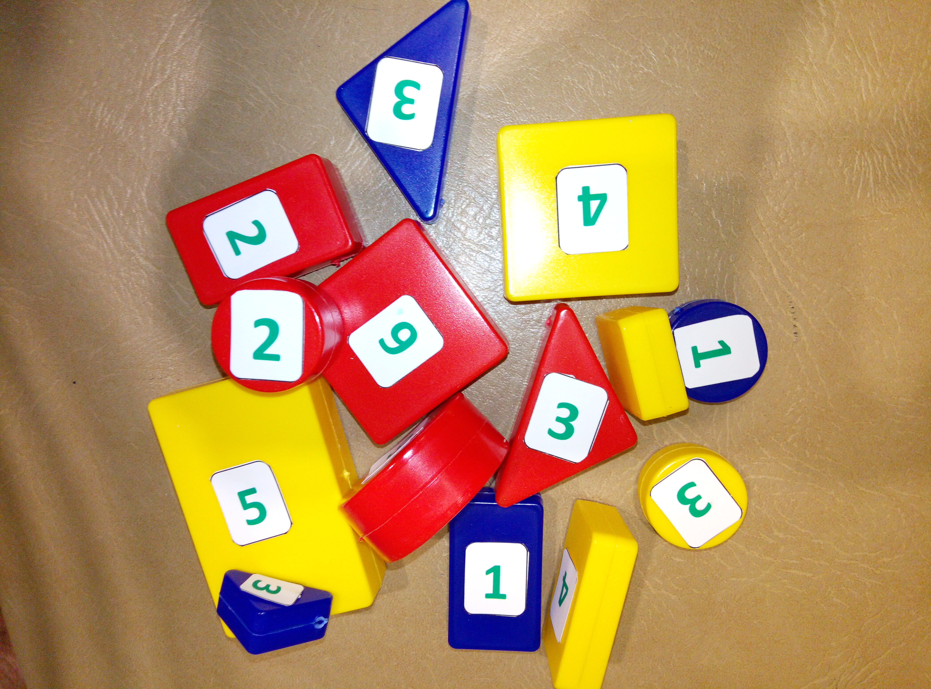
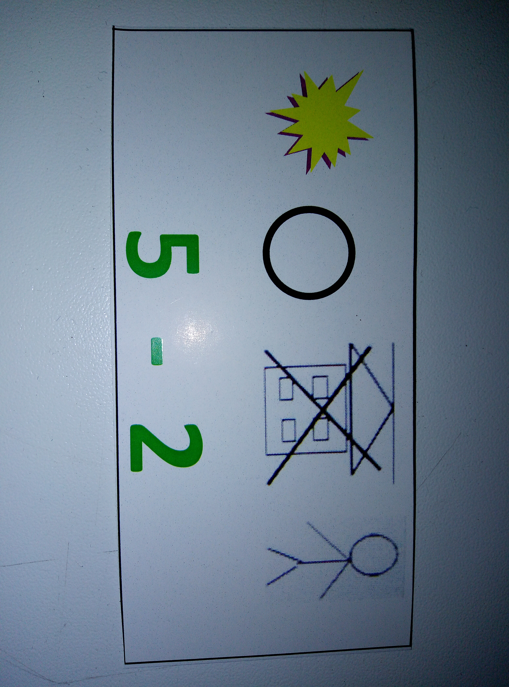
В подготовительной к школе группе
В разделе « количество и счет
Игра: «Поиск затонувшего клада»
Задачи:
Способствовать совершенствованию навыков счета в пределах 10, в упражнениях на закрепление знаний состава числа из двух меньших чисел. Усвоению смысла арифметических действий сложения и вычитания. Тренинг решения примеров. Развитию внимания, памяти, умения работать в коллективе, самоконтроль.
Описание игры
Чебурашка сообщает, что в трюме корабля найдены камни разной формы, цвета, размера и толщины. Среди них некоторые обладают необычными свойствами.
Как обнаружить их среди других?
Посмотрите на карточки. Оказывается, если правильно расшифровать знаки-символы (описать цвет, форму, размер, толщину камней) и решить примеры, то можно найти нужные камни.
Найденные камни мы положим в нашу волшебную коробочку, может быть, они на самом деле превратятся в драгоценности или в монеты.
Дети решают примеры, выбирают свойство на основе ответа.
Через некоторое время дети видят, что в коробочке камни превратились в разноцветные леденцы!
(педагог незаметно меняет коробочку с блоками на другую такую же коробочку, но с разноцветными леденцами)

Slide 13
РЕЗУЛЬТАТ
Успешно преодолевается начальный этап освоения математических знаний, закладывается интерес к этой учебной дисциплине
Развивается логическое мышление, раскрывается познавательный и творческий потенциал детей
Совершенствуются коммуникативные навыки, возрастает стремление к сотрудничеству в учебной и игровой деятельности
Дети проявляют больше самостоятельности и активности

Slide 14
Список литературы:
Демонстрационный материал к логическим блокам Дьенеша / Б. Б. Финкельштейн. – СПб.: ООО «Корвет», 2015.
Захарова Н. И. Играем с логическими блоками Дьенеша: Учебный курс для детей 4 – 5 лет. – СПб. : ООО «ИЗДАТЕЛЬСТВО «ДЕТСТВО-ПРЕСС», 2016.
Лелявина Н. О., Б. Б. Финкельштейн Давайте вместе поиграем: Комплект игры с блоками Дьенеша. – СПб.: ООО «Корвет», 2001.
Петерсон Л. Г., Кочемасова Е.Е. Игралочка. Практический курс математики для дошкольников: Методические рекомендации. – М.: Баланс, 1998

Slide 15
Спасибо за внимание!

